Slide 1

Analiza molekularna mikrobiomu jamy ustnej i polimorfizmu genomu jądrowego 12-letnich dzieci z chorobą próchnicową z województwa zachodniopomorskiego

Slide 2
Choroba próchnicowa
Choroba próchnicowa występuje u ponad 5 mld ludzi na całym świecie. Liczba ta ciągle wzrasta. Choroba ta stanowi szczególnie istotny problem w populacji pediatrycznej – szczyt zachorowań na próchnicę występuje bowiem między 6. i 7. rokiem życia. Szacuje się, iż ok. 90% wszystkich dzieci w wieku 12 lat choruje na próchnicę. Wysokie wartości wskaźnika intensywności próchnicy PUW u dzieci i młodzieży mogą więc świadczyć, iż próchnica zębów jest chorobą cywilizacyjną wieku rozwojowego i główną przyczyną utraty zębów.

Slide 3
Epidemiologia próchnicy w Polsce
Wyniki badań epidemiologicznych prowadzonych w latach 2013–2015 w ramach Ogólnopolskiego Monitoringu Stanu Zdrowia Jamy Ustnej wykazały, że stan zębów dzieci 12-letnich jest bardzo niezadowalający, jedynie u 20,4% stwierdzono, że nie są i nigdy nie były dotknięte chorobą próchnicową w zakresie zębów stałych (PUW = 0). Wolnych od próchnicy było 19,2% dzieci zamieszkujących tereny rolnicze oraz 21,3% dzieci mieszkających w miastach. Analiza składowych wskaźnika PUW wskazała, że średnia liczba zębów z aktywną próchnicą (P) wynosiła 1,9, w tym 2,2 w przypadku mieszkańców wsi i 1,8 przypadku mieszkańców miast. U 20,3% badanych stwierdzono potrzebę leczenia 4 i więcej zębów stałych, w tym u 24% dzieci z terenów wiejskich i 17,5% dzieci zamieszkujących miasta. Kolejne badania wykazały, że w 2019 r. wolnych od próchnicy było 21,6% 12-latków.

Slide 4
Etiologia próchnicy
Próchnica zębów jest choroba transmisyjną, wieloprzyczynową, spowodowaną wzajemnym oddziaływaniem czynników środowiskowych, behawioralnych oraz genetycznych. Na podatność na chorobę próchnicową wpływają zatem, zarówno czynniki osobnicze związane z indywidualną predyspozycją organizmu, jaki i czynniki miejscowe związane przede wszystkim z niedostateczną higieną jamy ustnej oraz niewłaściwą, bogatą w węglowodany dietą.

Slide 5
Patomechanizm próchnicy
Uważa się, iż w patomechanizmie próchnicy zębów niezbędne jest współdziałanie czterech czynników patogennych: obecności bakteryjnej płytki nazębnej, podaży węglowodanów, podatności zębów na próchnicę oraz czasu, w którym wszystkie wymienione czynniki działają na tkanki twarde zęba.

Slide 6
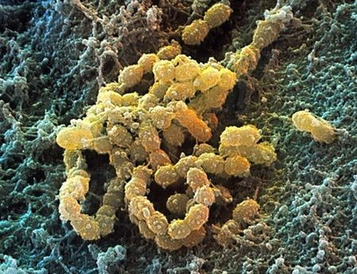
Patomechanizm próchnicy
Pod wpływem bakterii obecnych w płytce cukier dostarczany z dietą ulega rozkładowi do licznych kwasów organicznych, w tym również do kwasu mlekowego. Produkty rozkładu węglowodanów – kwasy organiczne, w tym w szczególności wspomniany kwas mlekowy – znacząco obniżają pH płytki nazębnej zęba. Uważa się, iż długotrwały spadek pH płytki poniżej 5,5 (tzw. pH krytyczne dla szkliwa) prowadzi do rozpuszczania hydroksyapatytu, stanowiącego mineralną bazę szkliwa zębów, zapoczątkowując tym samym proces próchnicowy.

Slide 7
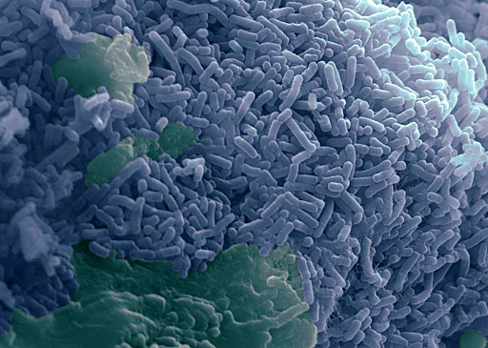
Czynnik bakteryjny
Do bakterii, których próchnicogenność została potwierdzona badaniami naukowymi zaliczamy: Streptococcus (głównie S. mutans), Lactobacillus, Bifidobacteria, Lachnospiraceae, Granulicatella, Actinomyces, Actinobaculum, Scardovia, Aggregatibacter, Slackia, Bifidobacteria, Prevotella, Rothia, Porphyromonas, Gemellaceae, Propionibacterium, Corynebacterium, Granulicatella i niektóre szczepy Leptotrichia.
Naukowcy podkreślają jednak, że nie wszystkie gatunki odpowiedzialne za rozwój choroby próchnicowej zostały już określone i konieczne są dalsze badania w tym zakresie.

Slide 8
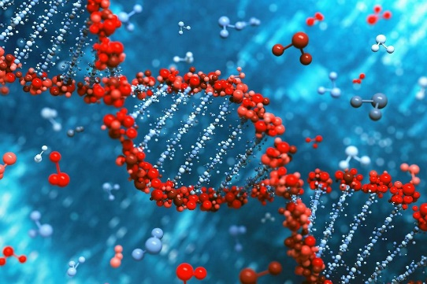
Czynnik genetyczny
W rozwoju próchnicy zębów bardzo ważne znaczenie ma także podatność zębów na próchnicę (tzw. podatność powierzchni zęba), wynikająca przede wszystkim z predyspozycji genetycznych. Badania mechanizmów genetycznych w etiologii próchnicy obejmują przede wszystkim 4 główne grupy genów odpowiedzialnych za rozwój szkliwa, tworzenie i skład śliny, odpowiedź immunologiczną oraz metabolizm węglowodanów.

Slide 9
Badania skanowania całego genomu przeprowadzone przez Vieira w wsp. w 2008 roku wykazały związek loci 5q13.3, 14q11.2 i Xq27.1 z niską podatnością na próchnicę, co potwierdzili później Shimizu i wsp. [2013] oraz Küchler i wsp. [2014]. Z drugiej strony loci 13q31.1 i 14q24.3 wiązały się z wysoką podatnością na próchnicę. Inne badania asocjacyjne całego genomu (GWAS) sugerowały istnienie pewnych loci w obrębie lub w pobliżu genów: TFIP11, AMBN, AMELX, RPS6KA2, PTK2B, RHOU, FZD1, ADMTS3, TLR2, a także ISL1, ACTN2, MTR i AJAP1, które prawdopodobnie mogą mieć związek z rozwojem próchnicy w uzębieniu stałym lub mlecznym. Opublikowany przez Morrisona i wsp. GWAS przeprowadzony w populacji latynoskiej zasugerował powiązania w genach, których nie znamy lub które mogą odgrywać rolę w rozwoju próchnicy zębów, na przykład gen NAMPT (który bierze udział w wielu procesach biologicznych, w tym gojenie przyzębia) i gen BMP7 (zaangażowany w rozwój zębiny) w procesie próchnicowym. Wu i wsp. [2020] opisali 2 warianty genu DEFB1 (rs11362 and rs1799946) istotnie związane z podatnością na próchnicę u dzieci. Li i wsp. [2021] podkreślili, że wariant genetyczny rs17878486 w AMELX jest ściśle związany z zachorowalnością na chorobę próchnicową, a liczne warianty genetyczne w genach odpowiedzialnych za rozwój szkliwa przyczyniają się do wzrostu ryzyka próchnicy zębów.

Slide 10
Konieczne są dalsze badania nad związkiem tych i innych wariantów genetycznych z ryzykiem rozwoju choroby próchnicowej.

Slide 11
W Polsce, jak dotąd, nie były prowadzone szeroko zakrojone badania mikrobiomu jamy ustnej i genomu jądrowego u dzieci z chorobą próchnicową. Celem projektu jest analiza związku mikrobiomu jamy ustnej i polimorfizmu genomu jądrowego u 12-letnich dzieci z predyspozycją do próchnicy z województwa zachodniopomorskiego.

